Slide 1
Муниципальное казенное дошкольное образовательное учреждение Искитимского района Новосибирской области детский сад комбинированного вида «Красная шапочка» р.п. Линево
Отчет о мероприятиях посвященных году семьи.
Группы общеразвивающего вида «Дюймовочка»
Воспитатели: Мечкова Н.Е. Бова К.В.

Slide 2
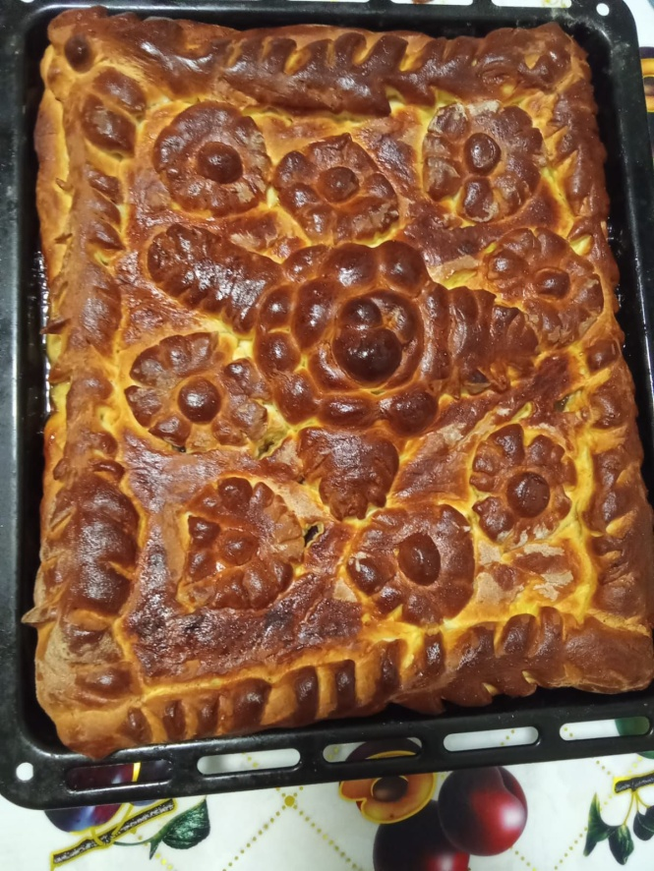
Праздничное мероприятие «Новоселье»
26.09.2024

Slide 3
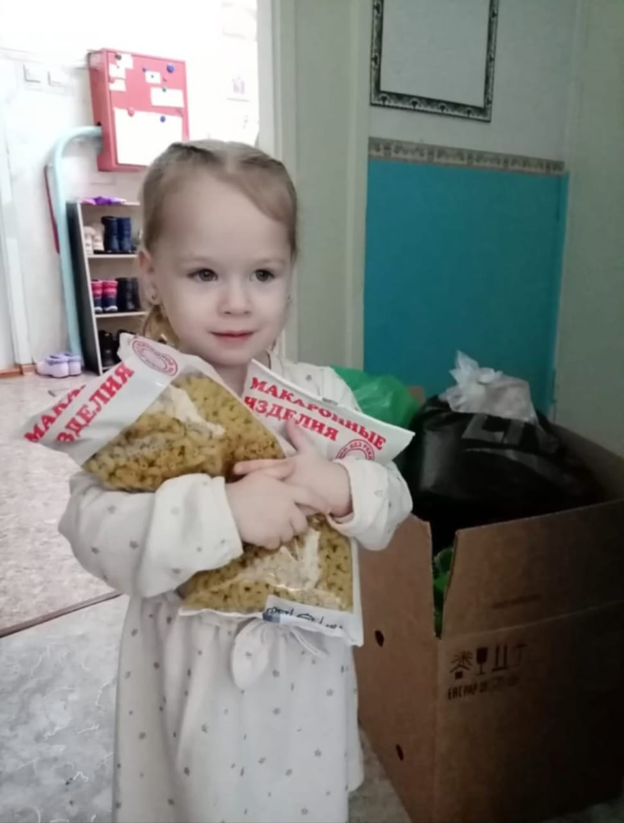
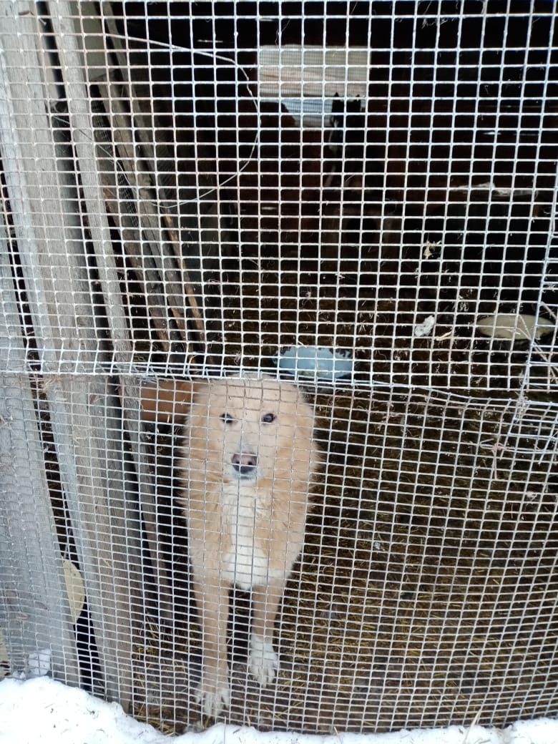
Акция «Большая помощь маленькому другу»
25.11.2024

Slide 4
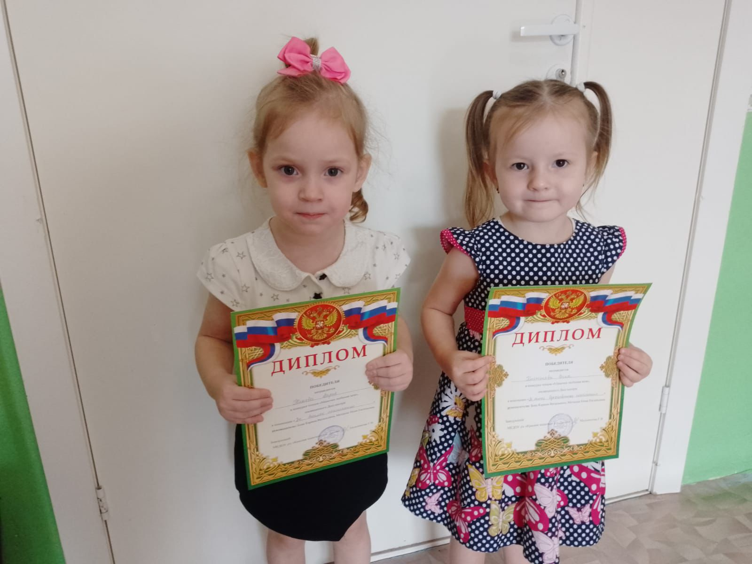
Конкурс чтецов «Мамочка любимая моя!», посвященный Дню матери.
29.11.2024

Slide 5
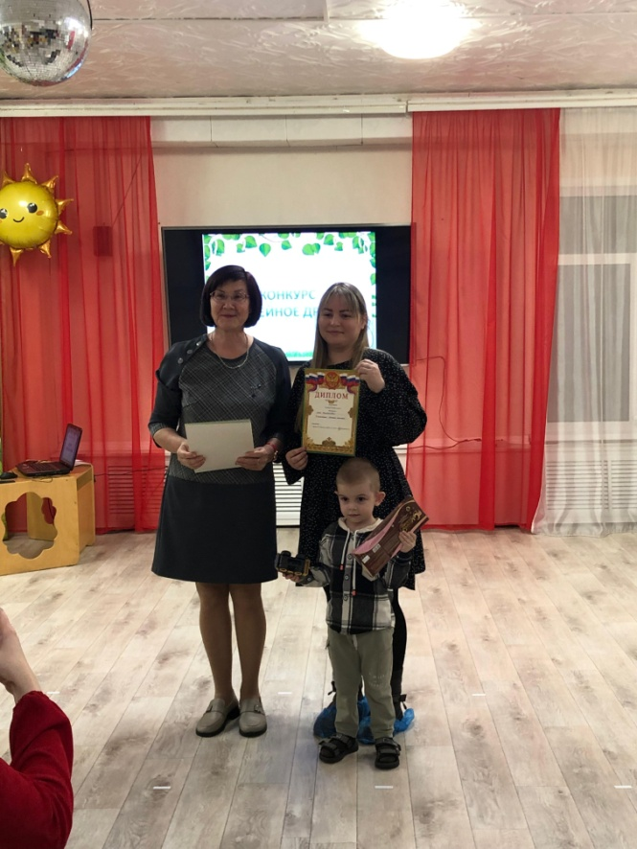
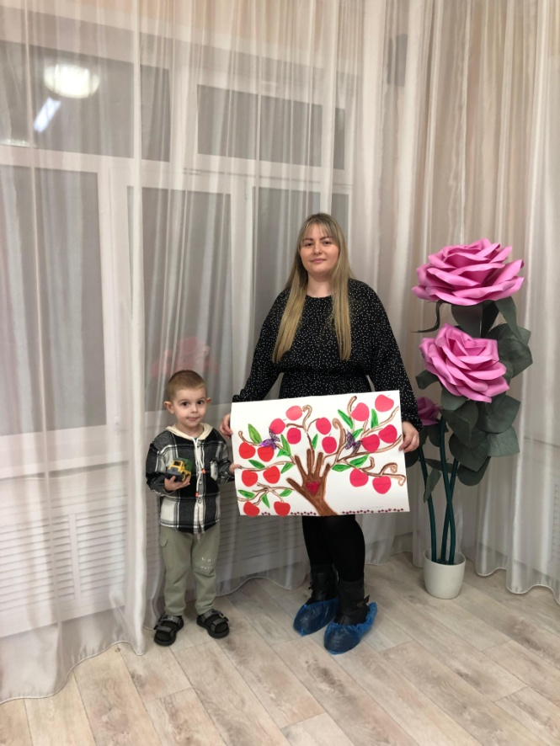
Конкурс «Семейное древо»
28.11.2024

Slide 6
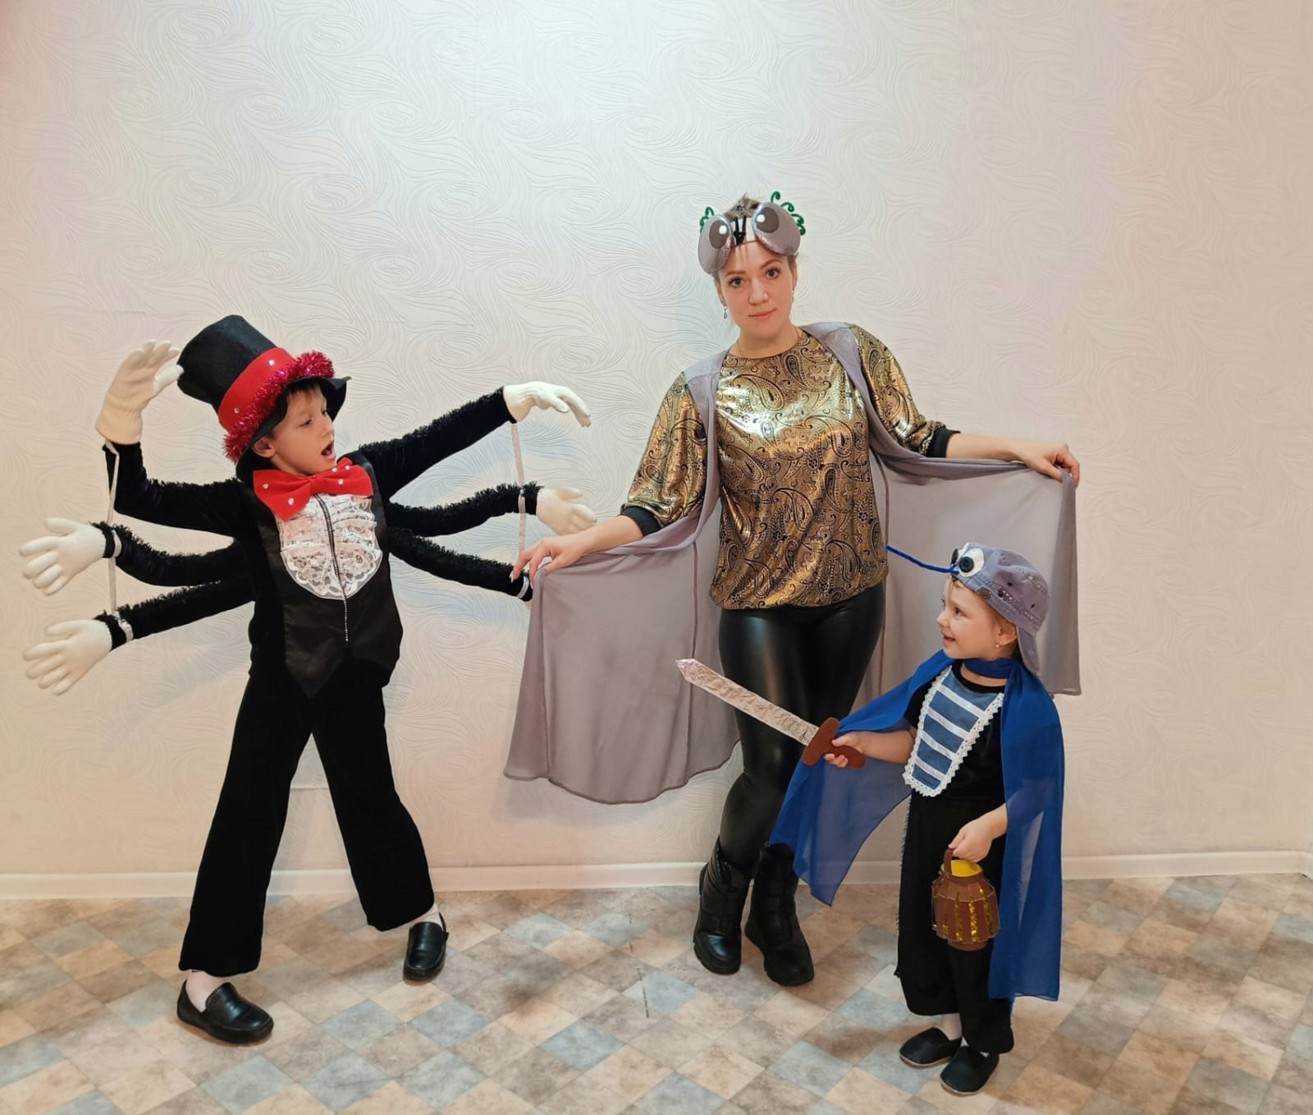
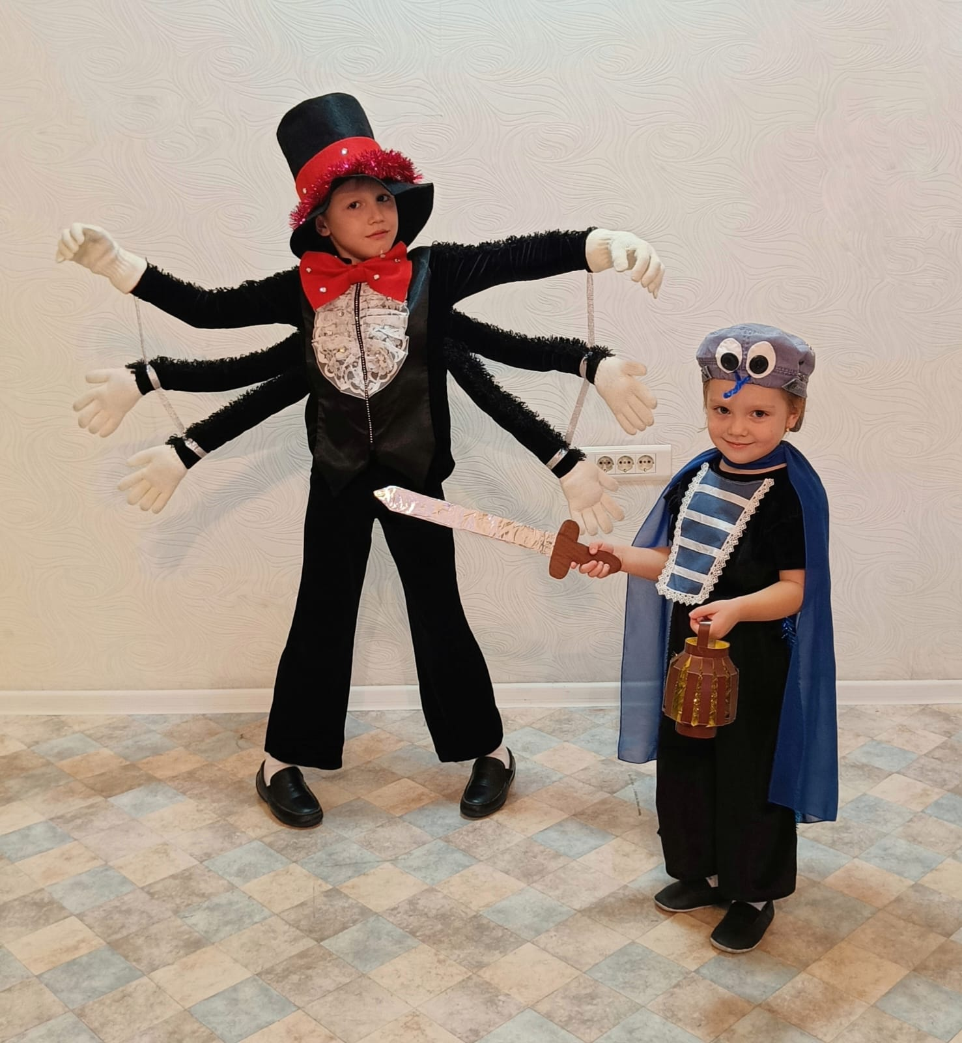
Фотоконкурс «Любимые сказки»
21.11.2024

Slide 7
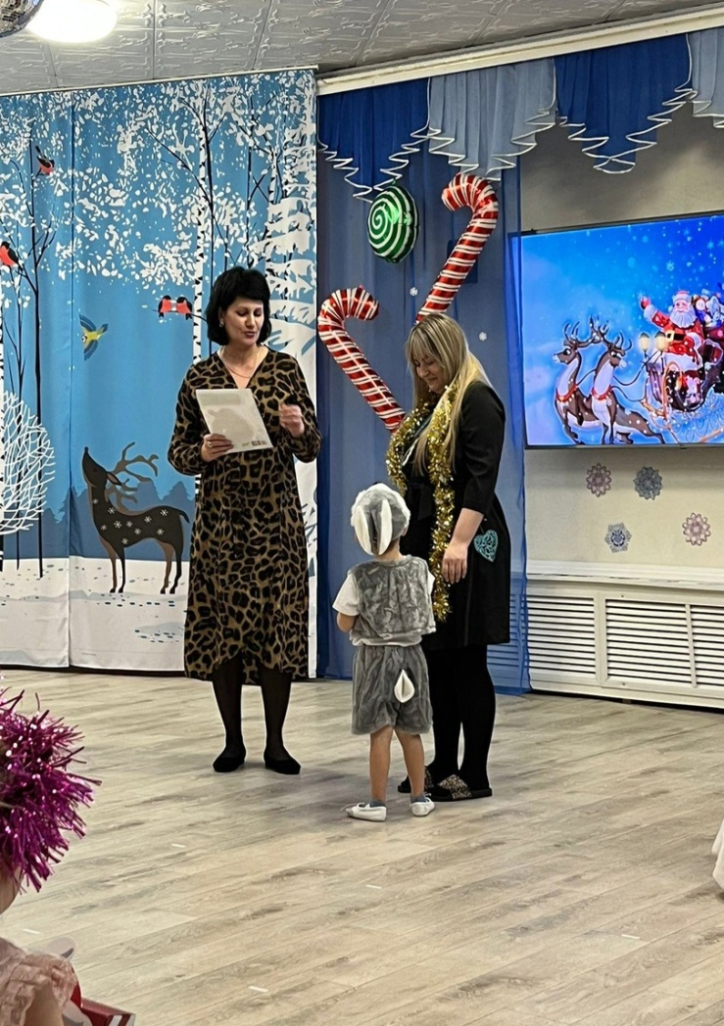
Конкурс «Новогодний костюм»
24.12.2024

Slide 8
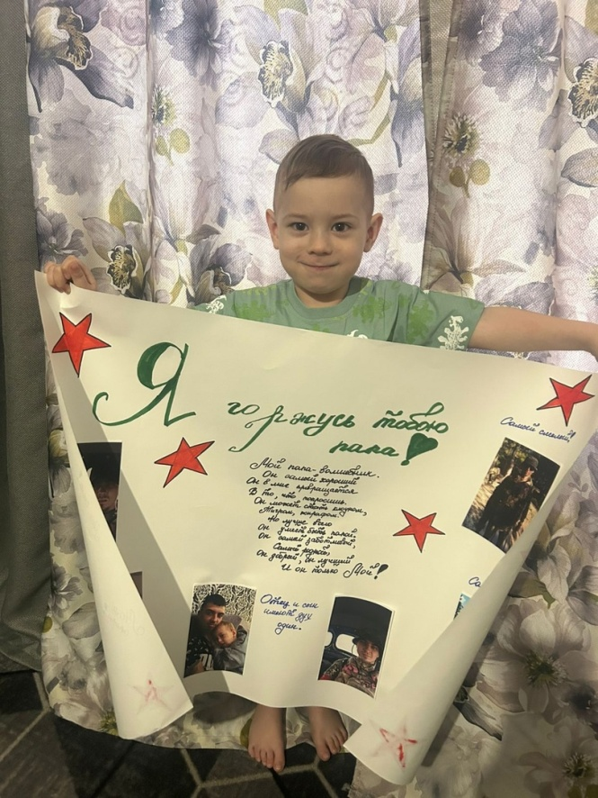
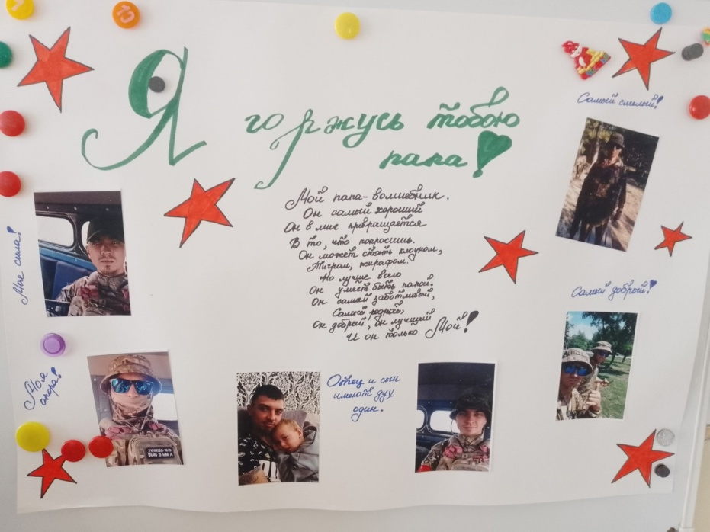
Фотоконкурс «Я горжусь тобой папа»
15.10.2024

